Slide 1


Programas de Apoio à Inovação
52º Fórum Nacional de Reitores da ABRUEM
Jorge Mario Campagnolo, D.Sc.
Coordenador Geral de Serviços Tecnológicos
Secretaria de Desenvolvimento Tecnológico e Inovação

Slide 2


Ciência, Tecnologia e Inovação
Ciência & Tecnologia é transformar dinheiro em conhecimento
Setor Público/Empresas
Qualificação Profissional
Mercado
Empresas/Setor Público
ICT’s
Inovação é transformar conhecimento em dinheiro

Slide 3




Sistema Federal de C&T&I
– Ciência&Tecnologia/Rec. Humanos
– Tecnologia e Inovação
– Pós-graduação
– Banco de Desenvolvimento
MCTI
MEC
MDIC

Slide 4
Fundo Nacional de Desenvolvimento Científico e Tecnólogico - FNDCT
Instituído para dar apoio financeiro aos programas e projetos prioritários de desenvolvimento científico e tecnológico nacionais;
Papel fundamental na montagem da infraestrutura de pesquisa do País;
Readquiriu importância a partir do ano 2000 com a criação dos Fundos Setoriais..

Slide 5
FNDCT – Fundos Setoriais
Contribuições incidentes sobre o faturamento de empresas e/ou sobre o resultado da explora-ção de recursos naturais pertencentes à União;
Apoiar o desenvolvimento e consolidação de parcerias entre Universidades, Centros de Pesquisa e o Setor Produtivo;

Slide 6
FNDCT – Fundos Setoriais
Petróleo - % royalties
Energia - % do faturamento das concessio-nárias
Telecomunicações - 1% das contas telefôni-cas
- - - - - - - - - -
Verde-amarelo - % CIDE de remessas exterior
Infraestrutura - 20% do total dos Fundos

Slide 7
Ciclo Virtuoso da Ciência Brasileira
MODELO BRASILEIRO DE FORMAÇÃO DE CIENTISTAS
Iniciação Científica
Pós-graduação
Formação dos Grupos de Pesquisa
Cooperação Internacional

Slide 8
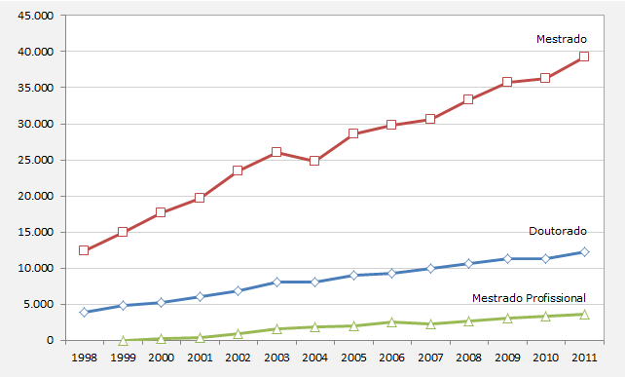
Titulados no Mestrado e Doutorado Anualmente

Slide 9
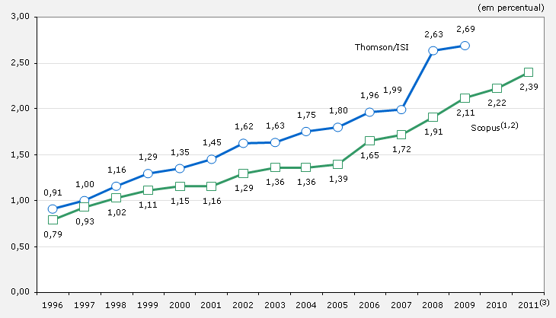
Participação percentual de artigos brasileiros em periódicos indexados

Slide 10
FINEP – Financiadora de Estudos e Projetos
Secretaria Executiva do FNDCT.
Foco: apoio ao desenvolvimento tecnológico e à inovação no país;
Vinculada ao Ministério de Ciência, Tecnologia e Inovação.

Slide 11
FINEP – Linhas de Atuação
Agência de Fomento de C&T
Financiamento não-reembolsável de C,T&I
ICT sem fins lucrativos
Banco de Fomento
Crédito Reembolsável c/ juros subsidiados
Financia projetos de inovação em empresas

Slide 12

Linhas Reembolsáveis
Empréstimos subsidiados dados à empresas
com Foco na inovação tecnológica.
Linha Não-reembolsável
FUNTEC
Apoio Financeiro a Projetos que estimulam o
Desenvolvimento Tecnológico e Inovação.

Slide 13

FUNTEC - Fundo Tecnológico
Objetivo: apoiar financeiramente projetos que objetivam estimular o desenvolvimento tecnológico e a inovação de interesse estratégico para o País, em conformidade com os Programas e Políticas Públicas do Governo Federal.
RENDA FIXA / RENDA VARIÁVEL
Aplicação direta e não reembolsável
Projetos de natureza científica e tecnológica
Beneficiárias:
  Instituições tecnológicas e
  Instituições de apoio
Participação: até 90%
As solicitações serão recebidas de maneira contínua pelo BNDES, sendo apreciadas por Comitê Consultivo (CCTEC) em três reuniões distintas ao longo do ano
Focos em 2013: Energia, Meio Ambiente, Eletrônica, Novos Materiais, Química e Veículos Elétricos
Com a interveniência de empresas
EQUITY
APLICAÇÃO NÃO-REEMBOLSÁVEL

Slide 14
Lei da Inovação - 2004
Maior flexibilidade nas Instituições Científicas e Tecnológicas Públicas (ICT’s);
Indução à gestão da inovação nas ICT’s – Criação dos Núcleo de Inovação Tenológica (NIT’s);
Estímulo à inovação nas empresas – Sub-venção Econômica;
Estímulo à formação de empresas de base tecnológica.

Slide 15
Incentivos Fiscais
Lei da Informática/91/01/04 Incentivos fiscais pa-ra empresas que invistam em pesquisa e desenvol-vimento na área de TI.
Lei do Bem/05 - Incentivos fiscais que empresas a podem usufruir de forma automática desde que realizem pesquisa tecnológica e inovação tecnoló-gica.
Adendo Lei do Bem/07 - Incentivos fiscais que empresas podem usufruir para financiar projetos de pesquisa em Instituições Públicas de Pesquisa.

Slide 16
Principais modalidades de apoio financeiro a C&T&I
Crédito reembolsável
FINEP/BNDS
Crédito não-reembolsável
CNPq/FINEP/CAPES/BNDES
FAPs
Capital de risco
FINEP/BNDS/FAPs
Incentivo fiscal
Empresas
Subvenção Econômica
FINEP/CNPq/FAPs

Slide 17
Desafios para a Ciência, Tecnologia & Inovação no Brasil
6ª Economia Mundial;
2,0 % das publicações mundiais (13ª Posição );
12.000 doutores ano;
120.000 bolsas ano.
??? 0,2% patentes
??? 58ª Posição dos Países Inovadores

Slide 18

Com o Plano Brasil Maior, o Governo Federal estabelece a sua política industrial, tecnológica, de serviços e de comércio exterior para o período de 2011 a 2014.
Focado no estímulo à inovação e à produção na-cional para alavancar a competitividade da indús-tria nos mercados interno e externo.

Slide 19

A Estratégia Nacional de Ciência, Tecnologia e Inovação (ENCTI) 2011 – 2014, do Ministério da Ciência, Tecnologia e Inovação constitui a base dos estímulos à inovação do Plano Brasil Maior.

Slide 20
Mapa Estratégico
Estratégia Nacional 2012 – 2015
Ciência, Tecnologia e Inovação
Desenvolvimento Sustentável
C,T&I como eixo estruturante do desenvolvimento do Brasil
Redução da defasagem científica e tecnológica que ainda separa o Brasil das nações mais desenvolvidas
Expansão e consolidação da liderança brasileira na economia do conhecimento natural
Ampliação das bases para a sustentabilidade ambiental e o desenvolvimento de uma economia de baixo carbono
Consolidação do novo padrão de inserção internacional do Brasil
Superação da pobreza e redução das desigualdades sociais e regionais
Enfrentamento dos Desafios
Fortalecimento da Base de Sustentação da Política de C,T&I
Formação e capacitação de recursos humanos
Fortalecimento da pesquisa e da infraestrutura científica e tecnológica
Promoção da inovação
Aperfeiçoamento dos Instrumentos da Política de C,T&I
Aperfeiçoamento do marco regulatório de fomento à inovação
Aperfeiçoamento e expansão da estrutura de financiamento do desenvolvimento científico e tecnológico
Fortalecimento do Sistema Nacional de C,T&I

Slide 21
Macrometas 2014
Estratégia Nacional 2012 – 2015
Ciência, Tecnologia e Inovação
1. Elevar dispêndio nacional em P&D
P&D nacional/PIB
Meta 2014: 1,80%
Posição 2010: 1,19%
2. Elevar dispêndio empresarial em P&D
(compartilhada com o Plano Brasil Maior)
P&D empresarial/PIB
Meta 2014: 0,90%
Posição 2010: 0,56%

Slide 22
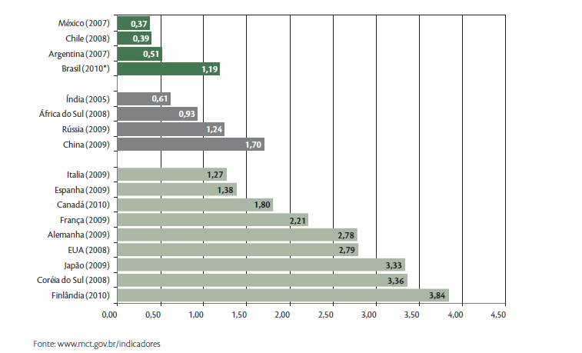
Financiamento Público para o Desenvolvimento Científico e Tecnológico

Slide 23


Ciência sem Fronteiras

Slide 24
Ciência sem Fronteiras
Áreas Prioritárias
Engenharias e demais áreas tecnológicas;
Ciências Exatas e da Terra: Física, Química, Geociências
Biologia, Ciências Biomédicas e da Saúde
Computação e tecnologias da informação;
Tecnologia Aeroespacial;
Fármacos;
Produção Agrícola Sustentável;
Petróleo, Gás e Carvão Mineral;
Energias Renováveis;
Tecnologia Mineral;
Tecnologia Nuclear;
Biotecnologia;
Nanotecnologia e Novos materiais;
Tecnologias de Prevenção e Mitigação de Desastres Naturais;
Tecnologias de transição para a economia verde;
Biodiversidade e Bioprospecção;
Ciências do Mar;
Indústria criativa;
Novas Tecnologias de Engenharia Construtiva;
Formação de Tecnólogos.
101.000
bolsas de estudos no exterior
75.000
Governo Federal
26.000
Empresas

Slide 25
Ciência sem Fronteiras

Slide 26
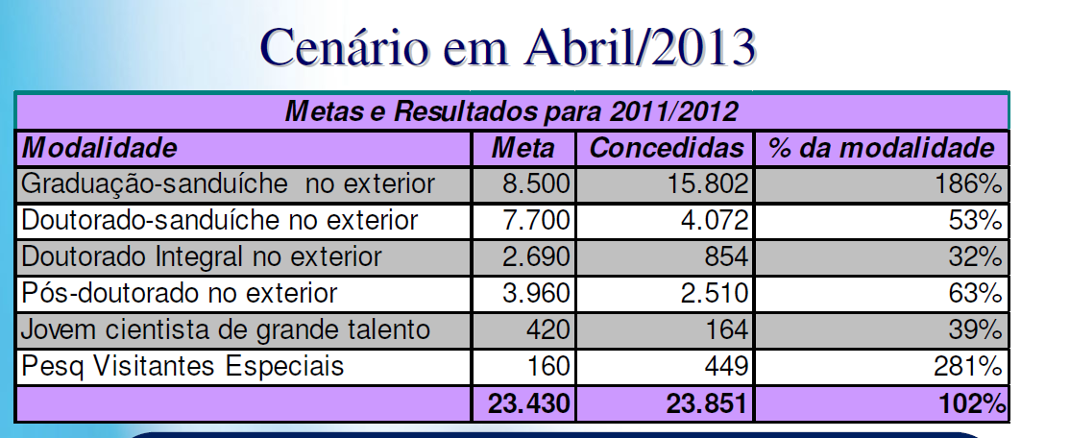
Ciência sem Fronteiras

Slide 27
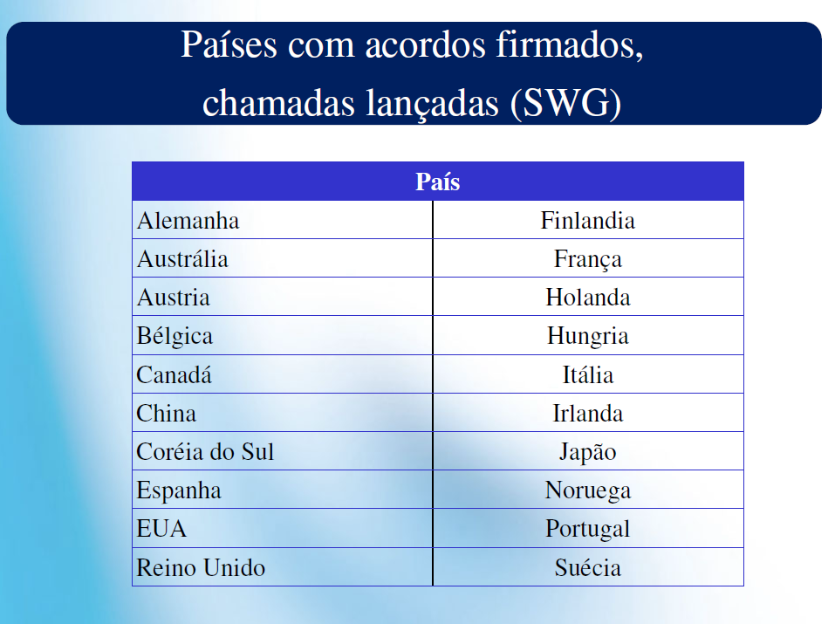
Ciência sem Fronteiras

Slide 28
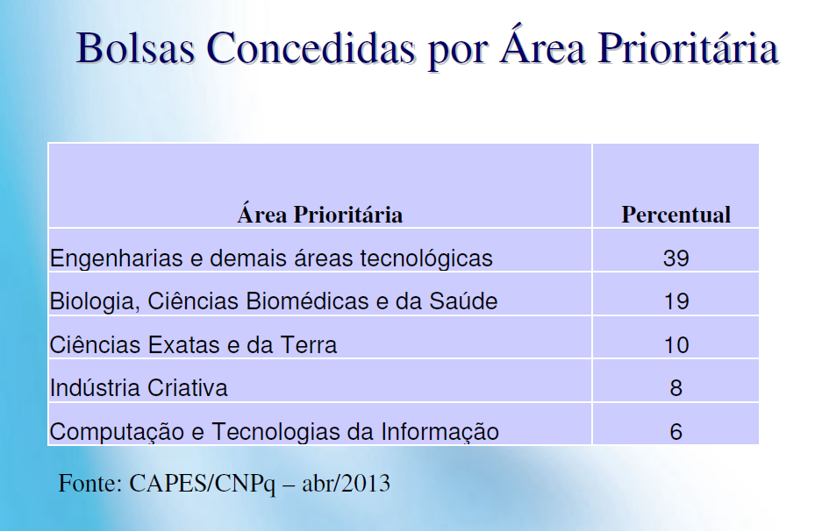
Ciência sem Fronteiras

Slide 29
Programa Estratégico de Software e Serviços de Tecnologia da Informação – TI MAIOR
Pilares do Programa
Desenvolvimento econômico e social;
Posicionamento internacional;
Inovação e empreendedorismo;
Produção científica, tecnológica e de inovação;
Competitividade.

Slide 30
Programa Estratégico de Software e Serviços de Tecnologia da Informação – TI MAIOR
Ações
Start-up Brasil
Objetivos: Construir ambiente propício á ace-leração do empreendedorismo de base tecno-lógica, alavancando a geração de bens e ser-viços inovadores com competitividade global. -

Slide 31
Programa Estratégico de Software e Serviços de Tecnologia da Informação – TI MAIOR
Ações
Certificação de Tecnologia Nacional de Software e Serviços Correlatos - CERTICS
Objetivos: possibilita ampliação da base tecno-logia nacional por meio do apoio ao desenvolvi-
mento de tecnologia nacional de software e serviços

Slide 32
Programa Estratégico de Software e Serviços de Tecnologia da Informação – TI MAIOR
Ações
Ecossistemas Digitais
Objetivos: Identificar setores estratégicos da economia brasileira nos quais o país tem van-tagem comparativa ou possui um grande desa-fio socioeconômico a formação e consolidação de ecossistemas de base tecnológica em TI

Slide 33
Secretaria de Desenvolvimento Tecnológico e Inovação – SETEC Projetos Estruturantes
PNI
SIBRATEC
EMBRAPII
Nanotecnologia

Slide 34
Programa Nacional de Apoio a Parques Tecnológicos e Incubadoras de Empresas - PNI
Fomentar a consolidação e o surgimento de parques tecnológicos e incubadoras de empresas
PNI
Parques Tecnológicos
74 Iniciativas
25 em Operação
17 em Implantação
31 em Projeto
Incubadoras de Empresas
390 em Operação
Chamada Pública
R$ 100 milhões

Slide 35
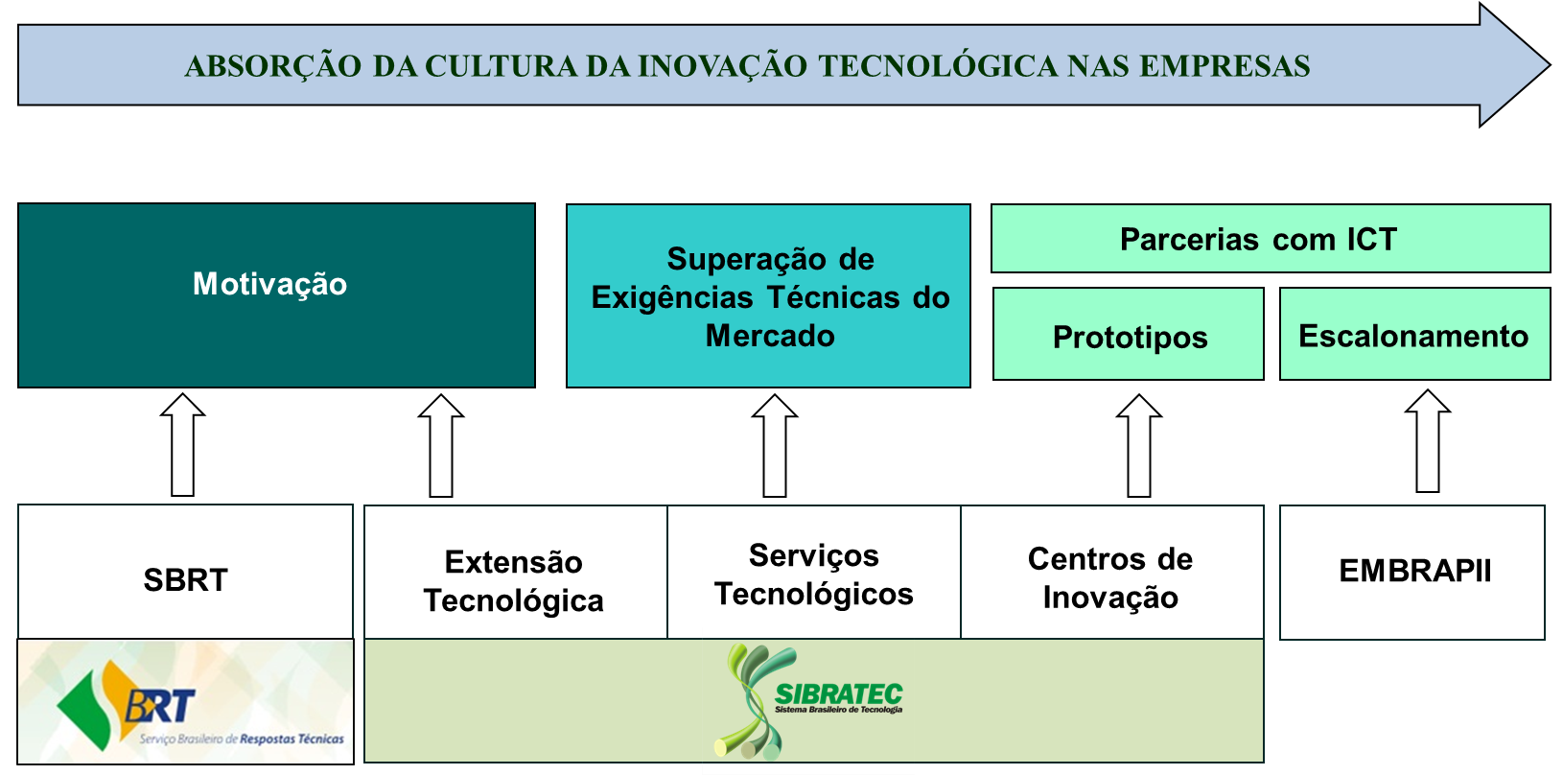

Sistema Brasileiro de Tecnologia
Fase pré-competitiva

Slide 36

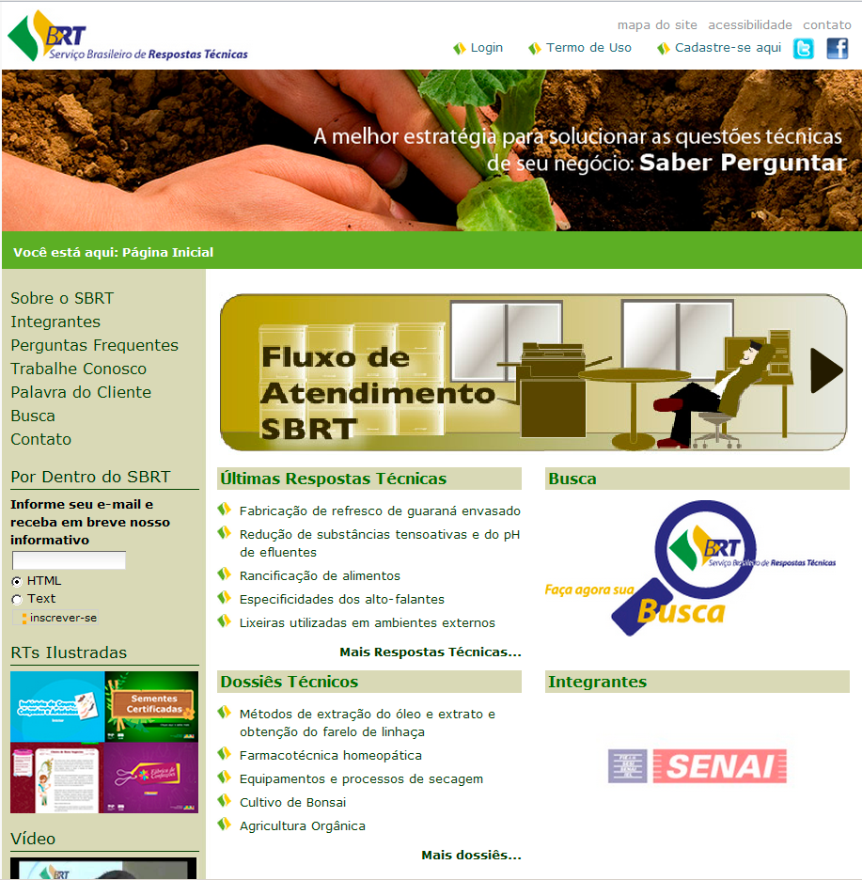
Serviço Brasileiro de Resposta Técnica
Fornecer respostas técnicas em atendimento às perguntas postadas no site pelos clientes, apoiando as suas reais necessidades e utilizando intensivamente a web;
Disseminar informações tecnológicas.
WWW.RESPOSTATECNICA.ORG.BR

Slide 37
Serviço Brasileiro de Resposta Técnica
Em 2012:
Visita de 291.155 pessoas
Essas visitas geraram 3.891 novas demandas que foram respondias por:
1.029 respostas técnicas
538 respostas técnicas complementares
1.978 respostas referenciais

Slide 38
Serviço Brasileiro de Resposta Técnica
DOCOL – METAIS SANITÁRIOS
Depoimento Ao SBRT - Agradecemos a resposta enviada ao questio-
namento feito, a mesma foi encaminhada ao setor de Processos de Fábrica. Sugestão: Aumentar a divulgação desse conceituado trabalho.
Ciaflex
Depoimento Uma excelente iniciativa este SBRT. Levar o conhe-cimento e a experiência (tão raros e caros) às micros, pequenas e médias empresas, é apostar no futuro. É acreditar no potencial e competência dos novos empreendedores desta grande nação.

Slide 39
SETEC - Projetos Estruturantes
SIBRATEC
Instrumento de articulação e aproximação da comunidade científica e Tecnológica com as empresas
OBJETIVO
ORGANIZAÇÃO
Promover condições para que as empresas ampliem os seus índices de inovação.
Isso significa: maior valor agre-gado ao faturamento, mais pro-dutividade, mais competitividade e maior inserção do Brasil no mercado global.
Organizado em 3 tipos de Redes denominados componentes:
Serviços Tecnológicos
Extensão Tecnológica
Centros de Inovação

Slide 40
SETEC - Projetos Estruturantes
SIBRATEC
Extensão Tecnológica
Redes Estaduais que tem por objetivos me-lhorar a gestão tecno-lógica, adaptar produ-tos e processos para micro, pequenas e médias empresas.
Serviços Tecnológicos
Redes Temáticas que se destinam a apoiar a infraestrutura de serviços de metro-logia, ensaios, análi-se, certificação, nor-malização e regula-mentação técnica.
Centros de Inovação
Redes Temáticas que tem por objetivo gerar e transformar conhe-cimento científico e tecnológico em pro-dutos, processo e protótipos com viabi-lidade comercial.

Slide 41
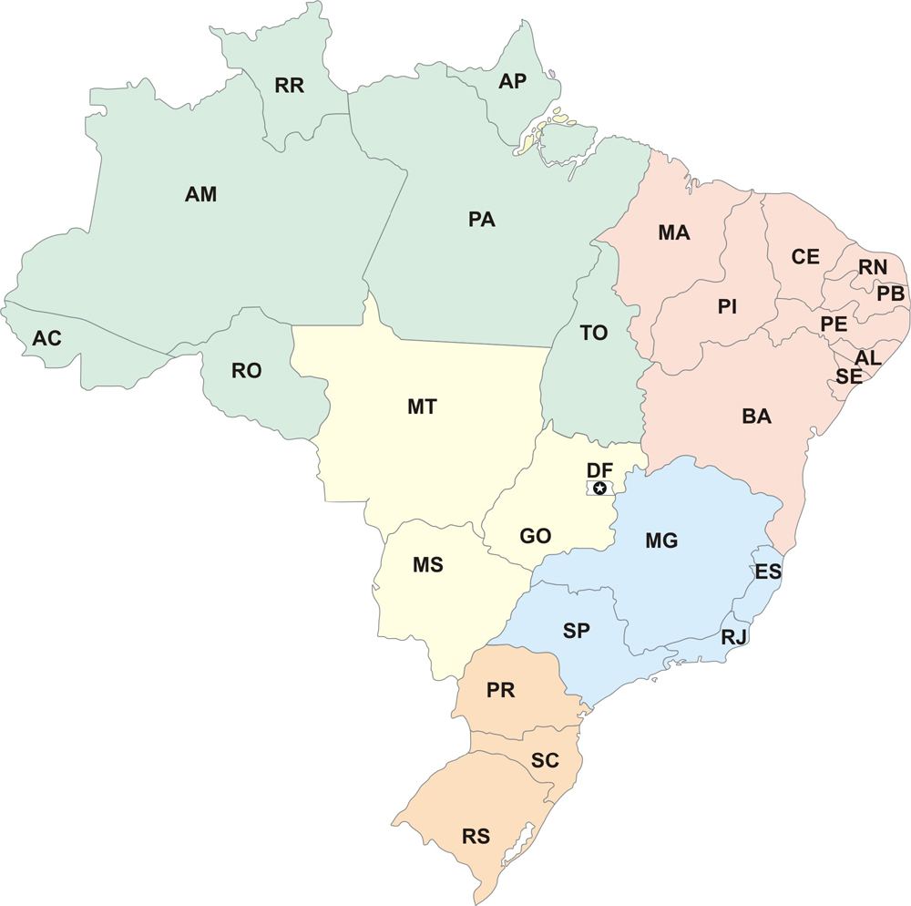
SIBRATEC – Redes de Extensão Tecnológica
22 Redes Estaduais
FDB; FUCAPI; FUA; INPA; UEA; IFAM;
Embrapa/CPAA; CBA/; IDAM; SENAI/AM;
SECT/AM; FAPEAM; SEBRAE-AM
FADESP; SENAI/PA; UFPA, UEPA,
CPATU, IFPA, SEDECT/PA
FAPESPA
FUNDETEC; SENAI/PI; IFPI; FUESPI; SEBRAE/PI; SEDET/PI
IEL/RO; SENAI/RO; IPEPATRO;
Embrapa-RO/CEPAFRO; IJN;
FIMCA; SEPLAN; SEBRAE/RO
IEL/TO; SENAI/TO; UNITINS;
UFT; SECT/TO
FCPC; NUTEC; UFC; CENTEC; INDI/CE; IFCE;
Agropolos; BNB; SECITECE; FUNCAP; SEBRAECE
FUNPEC; SENAI; UFRN; IFRN
UERN; SENAI/CTGÁS; SEDEC
FJA; SENAI/PB; UFPB; IFPB; SECTMAPB
IEL/PE; ITEP; UFPE; SECTMA-PE
NGPD; SENAI/PE; SEBRAE/PE,NECTAR
IEL/AL; SENAI/AL; UFAL; UNEAL;
FIEA, FAPEAL, SEBRAE/AL, SECTI/AL
SECITEC; SENAI/ FUFMT; IFMT;
UNEMAT; INT; SEBRAE
IEL/SE; ITPS; UFS, ITP, IFS,
FAPITEC/SE, SEBRAE-SE,SERGIPE-ADM
IEL/BA; UESC; CEPED; CETENE/PE;
SECTI/BA; FAPESB; SEBRAE/BA; SICM/BA
FUNAPE; SENAI; UFG; IFGOIANO;
SGM-SIC; SEBRAE; SECTEC
RMI; CETEC; IEL/MG; SEBRAE/MG;
SEDE/MG; SECTES/MG
IEL/MS; SENAI/MS ; UFMS; UEMS; UFGD;
UCDB; SEBRAE/MS; SEMAC/MS
IEL/ES; SENAI/ES; UFES, IFES, CETEM,
BANDES, SEBRAE-ES, FINDES, FAPES, SECTES
TECPAR; FIEP; SEBRAE; SETI; F.ARAUCÁRIA
REDETEC; INT; SEBRAE/RJ; FAPERJ
SOCIESC; SEBRAE/SC; FAPESC
IEL/RS; SCT/RS; CIENTEC; IBTEC; IFSul;
PUC/RS; UNISINOS; UERGS; SEDAI/RS; SEBRAE/RS
FIPT; IPT; CTI; CEETEPS; FDTE; SECDESESP

Slide 42
SIBRATEC – Redes de Serviços Tecnológicos
20 Redes SIBRATEC de Serviços Tecnológicos
Produtos para a saúde
Insumos farmacêuticos, medicamentos e cosméticos
Sangue e hemoderivados
Alimentação
Biotecnologia
Saneamento e abastecimento d’água
Radioproteção e dosimetria
Equipamentos de proteção individual
Produtos e dispositivos eletrônicos
TIC aplicáveis às novas mídias: TV Digital, comunicação sem fio, internet
Geração, transmissão e distribuição de energia
Componentes e produtos da área de defesa e segurança
Biocombustíveis
Produtos de manufatura mecânica
Produtos de setores tradicionais: têxtil, couro e calçados, madeira e móveis
Instalações prediais e iluminação pública
Monitoramento ambiental
Transformados plásticos
Gravimetria, orientação magnética, intensidade de campo magnético e compatibilidade eletromagnética
Resíduos e Contaminantes em Alimentos

Slide 43
SIBRATEC – Redes de Centros de Inovação
Manufatura e Bens de Capital
Microeletrônica
Eletrônica para Produtos
Vitivinicultura
Energia Solar Fotovoltaica
Plásticos e Borrachas
Visualização Avançada
Bioetanol
Equipamentos Médico, Hospitalar e Odontológico
Insumos para a Saúde Humana
Tecnologias Digitais de Informação e Comunicação
Nanocosméticos
Veículos Elétricos
Insumos para Saúde e Nutrição Animal
DF
14 Redes SIBRATEC de Centros de Inovação

Slide 44

SETEC - Projetos Estruturantes
EMBRAPII
Criar um ambiente plenamente fa-vorável para a cooperação entre ICT e empresas
Aperfeiçoar os instrumentos de fo-mento para que se tornem mais ágeis e flexíveis, compatíveis com as demandas empresariais
Obejetivos Gerais
Atuar na fase pré-competitiva do processo inovativo
Atuar de forma pró-ativa no fi-nanciamento das atividades de maior risco do processo inovativo

Slide 45
EMBRAPII - O “Vale da Morte” no Processo de Inovação
Foco preferencial
EMBRAPII
Ciência
Pesquisa
Aplicada
Desenvolvimento
Demonstração
Introdução no
Mercado
Bem-sucedida
Etapas de maior risco
(técnico e financeiro)
Moderadamente Bem-Sucedida
Fluxo de Caixa
Tempo
Mal-sucedida
Vale da Morte
Fracasso

Slide 46
Encadeamentos no Sistema Brasileiro de Inovação
EMBRAPII
MCTI
Habilitação dos Polos de Inovação IFES
UPs
SETEC/FINEP
CNI
MEC
Laboratórios credenciados EMBRAPII
Atuação complementar
IFES
SIBRATEC
PRONATEC
Estratégia para atuação conjunta
(indução)
SENAI
Serviços Técnicos e Tecnológicos
Pesquisa, Desenvolvimento & Inovação
Pesquisa, Desenvolvimento & Inovação
(fase pré-competitiva)
Recursos Humanos
Projetos Associados
Demanda Empresarial

Slide 47
SETEC - Projetos Estruturantes
NANOTECNOLOGICA
Comitê Interministerial de Nanotecnologia (CINano)
Iniciativa Brasileira de Nanotecnologia (IBN)
SisNANO
Cooperação Internacional
Sociedade
(Inovação)
Estratégicos Labs. Governo Federal (7)
Associados
Labs.
Outras ICT’s
(14)

Slide 48

SETEC - Projetos Estruturantes
NANOTECNOLOGICA
SisNANO
Estratégicos
Associados
Aeroespacial
Agronegócio
Defesa
Energia
Meio Ambiente
Saúde
Áreas
Apoio ao desenvolvimento industrial de produtos e processos nanotecnológicos.
Expansão e consolidação de infraestrutura “no estado da arte” para PD&I em nanotecnologias.
Apoio à cooperações internacionais em nanotecnologia.
Formação e capacitação de recursos humanos.
Objetivos
Apoio à disseminação da nanotecnologia na sociedade.

Slide 49

Plano
Inova
Empresa

Slide 50
Inovação e Desenvolvimento Econômico
Investimento em inovação para elevar a produtividade e a competitividade da economia brasileira:
Ampliação do patamar de investimentos
Maior apoio para projetos de risco tecnológico
Fortalecimento das relações entre empresas, ICTs e setor público
Definição de áreas estratégicas

Slide 51
Concepção
1. Fomento a planos de inovação empresariais.
2. Descentralização do crédito e da subvenção econômica para médias e pequenas empresas.
3. Novo modelo de fomento à inovação:
Articulação de programas de diversas instituições públicas
Uso coordenado dos instrumentos: crédito, subvenção, renda variável e não-reembolsável
Gestão integrada (Sala de Inovação) para todas as modalidades de participação no programa
Redução de prazos e simplificação administrativa

Slide 52
Áreas Estratégicas
Cadeia Agropecuária
Energia
Petróleo e Gás
Complexo da Saúde
Complexo Aeroespacial e Defesa
TICs
Sustentabilidade Socioambiental

Slide 53
Investimento Total
R$28,5bilhões
Investimento direto
R$32,9
Crédito – 20,9 bi
Subvenção – 1,2 bi
Não reembolsáveis – 4,2 bi
Renda variável – 2,2 bi
bilhões
R$4,4bilhões
Instituições parceiras

Slide 54

Obrigado!
Jorge Mario Campagnolo, D.Sc.
Coordenador Geral de Serviços Tecnológicos
Secretaria de Desenvolvimento Tecnológico e Inovação
campagnolo@mct.gov.br

